Slide 1


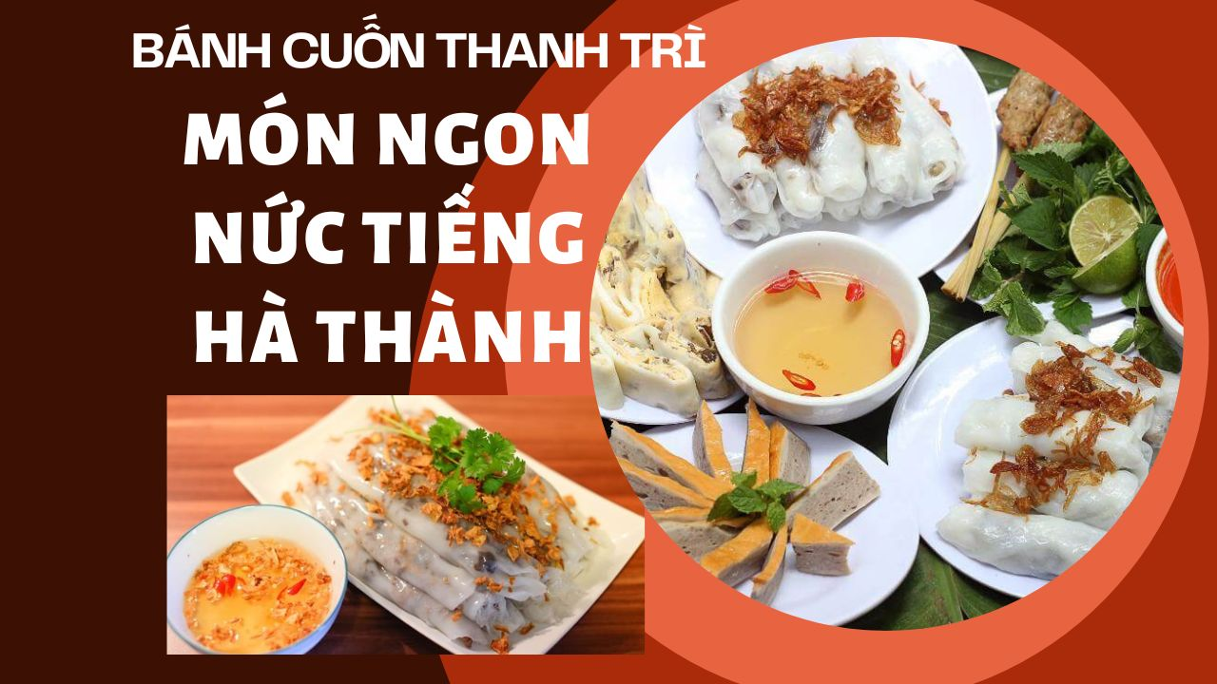

GIÁO DỤC ĐỊA PHƯƠNG
THÀNH PHỐ HÀ NỘI
CHỦ ĐỀ 5:
MÓN NGON TRUYỀN THỐNG – BÁNH CUỐN THANH TRÌ

Slide 2


* Năng lực đặc thù:
- Biết nguyên liệu và dụng cụ làm bánh, các bước cơ bản làm bánh cuốn Thanh Trì
- Hiểu đặc điểm của bánh cuốn Thanh Trì
* Năng lực chung: Giao tiếp, hợp tác, giải quyết vấn đề và sáng tạo, tự chủ tự học.
* Phẩm chất: Yêu nước, chăm chỉ, trách nhiệm.

Slide 3





Slide 4
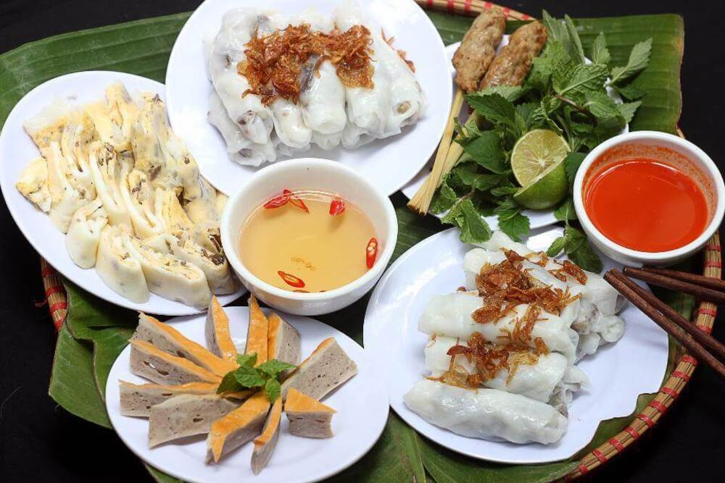
Đọc đoạn ca dao, quan sát hình ảnh và cho biết nội dung đoạn ca dao nhắc đến món ăn nào của Hà Nội. Em có cảm nhận gì về món ăn này?
Thanh Trì có bánh cuốn ngon
Có gò Ngũ nhạc, có con sông Hồng
Thanh Tri cảnh đẹp, người đông
Có cây sáo trúc bên đồng lúa xanh.
Bánh cuốn Thanh Trì

Slide 5
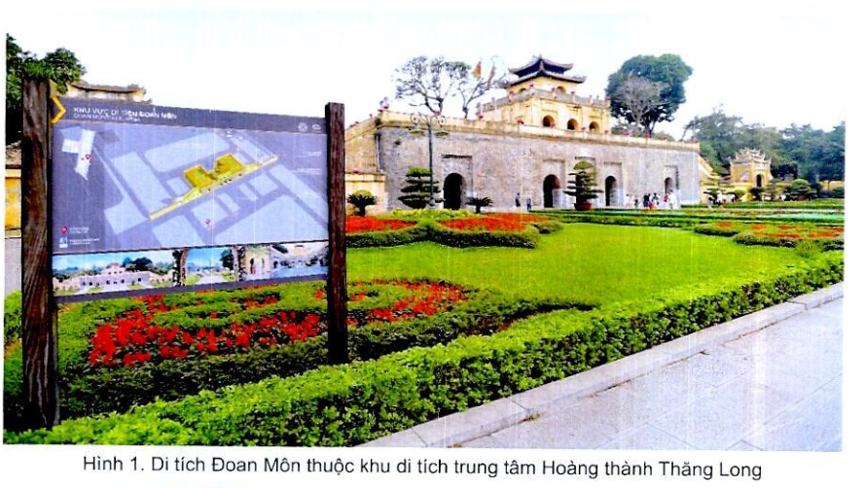
Đọc nội dung thông tin (trang 22), thông tin và hình ảnh đề cập đến địa danh nào của thành phố Hà Nội?:

Slide 6


Slide 7
Tìm hiểu nguyên liệu và dụng cụ
làm bánh cuốn Thanh Trì

Slide 8

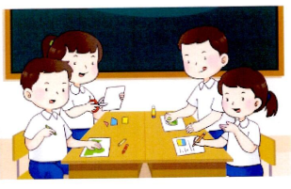
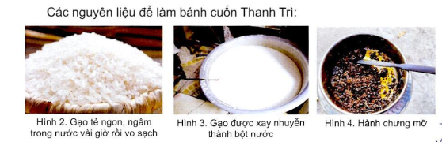
Đọc thông tin, quan sát hình ảnh và và trả lời câu hỏi:
– Bánh cuốn Thanh Tri được làm từ những nguyên liệu nào?
- Kể tên các dụng cụ được sử dụng trong qua trình làm bánh cuốn Thanh Trì.

Slide 9
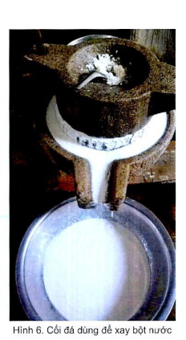
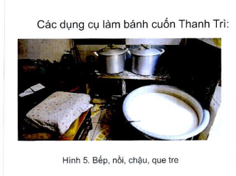
Đọc thông tin, quan sát hình ảnh và và trả lời câu hỏi:
– Bánh cuốn Thanh Tri được làm từ những nguyên liệu nào?
- Kể tên các dụng cụ được sử dụng trong qua trình làm bánh cuốn Thanh Trì.

Slide 10

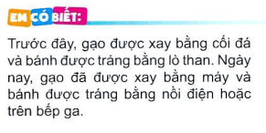


Slide 11
Tìm hiểu các bước cơ bản
làm bánh cuốn Thanh Trì

Slide 12

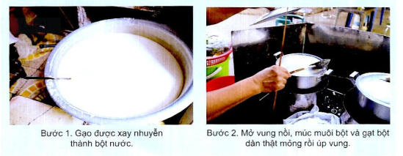
Đọc thông tin trong tài liệu, quan sát hình ảnh thảo luận nhóm 2 và trả lời câu hỏi:
– Có những công đoạn chính nào để làm bánh cuốn Thanh Tri?
– Bánh cuốn Thanh Trì có màu sắc và hình dạng như thế nào?
.

Slide 13
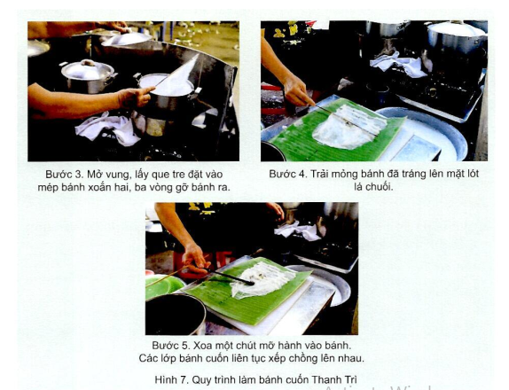
Đọc thông tin trong tài liệu, quan sát hình ảnh thảo luận nhóm 2 và trả lời câu hỏi:
– Có những công đoạn chính nào để làm bánh cuốn Thanh Tri?
– Bánh cuốn Thanh Trì có màu sắc và hình dạng như thế nào?
.

Slide 14
Tìm hiểu đặc điểm của
bánh cuốn Thanh Trì

Slide 15
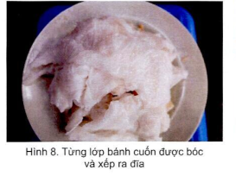
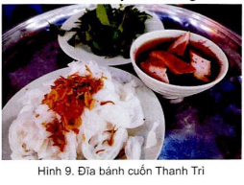
Đọc thông tin, quan sát hình ảnh và cho biết bánh cuốn Thanh Trì có đặc điểm gì?

Slide 16
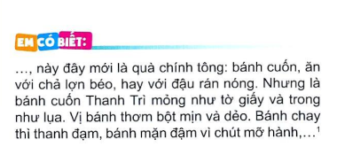


Slide 17
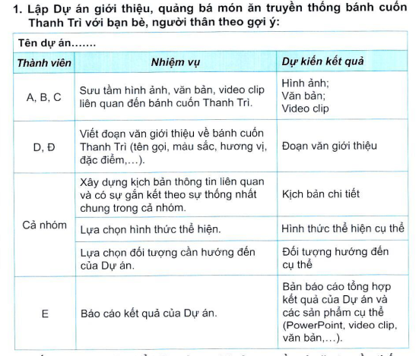
THỰC HÀNH

Slide 18


Slide 19

Sưu tầm các bài thơ, ca dao, truyện,... liên quan đến món ăn truyền thống ở địa phương

Slide 20
Nhiệm vụ sau bài học
+ Xây dựng Dự án giới thiệu về món ăn đặc trưng ở địa phương mình sống theo gợi ý:
– Tên gọi;
– Màu sắc, hình dạng của món ăn
– Các bước cơ bản làm món ăn;
– Hương vị, cách ăn,...
+ Bài sau: Chủ đề 5 : Làng văn hóa du lịch các dân tộc Việt Nam.

Slide 21


